Slide 1
Использование ИКТ и Интернет – ресурсов на уроках в начальной школе

Slide 2
Почему стало актуальным использование информационных технологий в начальной школе ?

Slide 3
«Первейшая задача образовательной политики
на современном этапе — достижение современного качества образования, его соответствия
актуальным и перспективным потребностям личности,общества и государства».

Slide 4
Российское
образование
образование качество
для всех образования
каждому

Slide 5
Информационно-коммуникационная
компетентность
Умение учиться, искать и находить нужные сведения в огромных информационных массивах, в том числе интернете.
Способность структурировать и обрабатывать данные в зависимости от конкретной задачи.
Применение полученных навыков и информации в организации процесса собственного труда для плодотворной работы в группе и творческом коллективе

Slide 6
Варианты использования
ИКТ учителем
Объяснение нового
материала
Закрепление
материала
Контроль

Slide 7
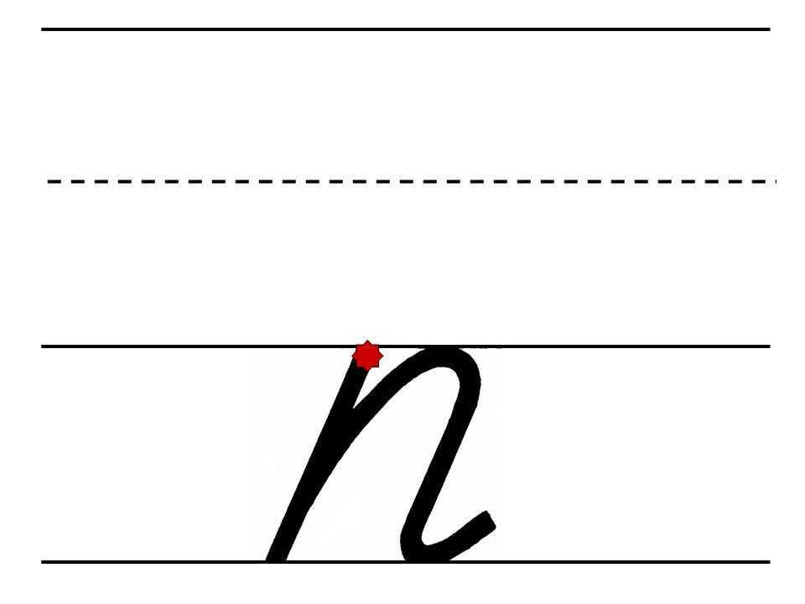


Slide 8


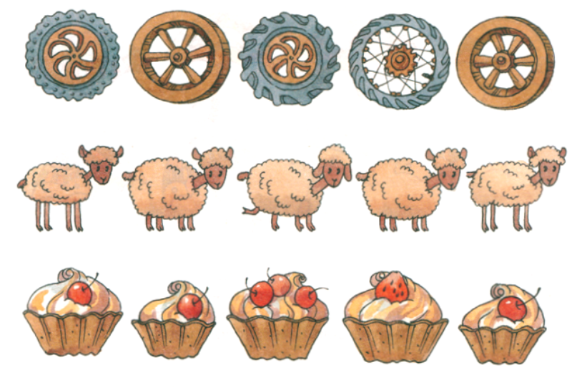
Найди в каждом ряду два одинаковых предмета

Slide 9
Заполните схему. Приведите примеры.
Растения
Деревья
Травы
Кустарники
лиственные
хвойные
лиственные
хвойные

Slide 10
Формы организации использования ИКТ в обучение
Компьютерный класс.
Трансляция презентация на компьютеры детей. Тестовые интерактивные задания. Электронные тетради.
Компьютер+проектор
Создание мультимедийной презентации. Самостоятельные и контрольные работы, тесты на основе мультимедийного материала

Slide 11
НО,
Недостатки:
Нет эмоциональной окраски
Нет развития речевой культуры
Контроль ограничен
Специальные знания от учителя

Slide 12
Цифровые (электронные) образовательные ресурсы
ЦОР (ЭОР) - специальным образом сформированные блоки разнообразных информационных ресурсов, предназначенные для использования в учебном (образовательном) процессе, представленные в цифровом (электронном) виде и функционирующие на базе средств информационных и коммуникационных технологий (ИКТ)

Slide 13
Обзор современных цифровых образовательных ресурсов
Единая коллекция цифровых образовательных ресурсов
Федеральный центр информационно-образовательных ресурсов

Slide 14

http://school-collection.edu.ru/
Единая коллекция цифровых образовательных ресурсов
Информационные источники
Информационные инструменты

Slide 15
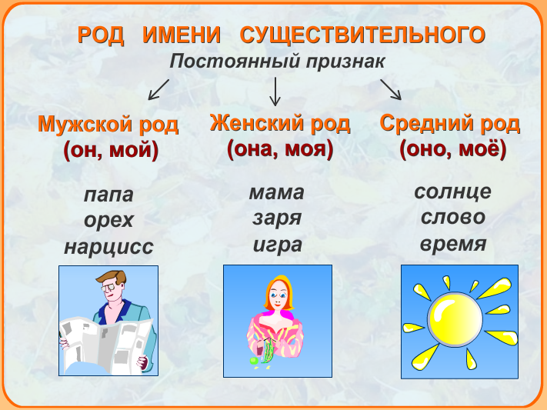
Демонстрационные материалы
Плакат-схема

Slide 16
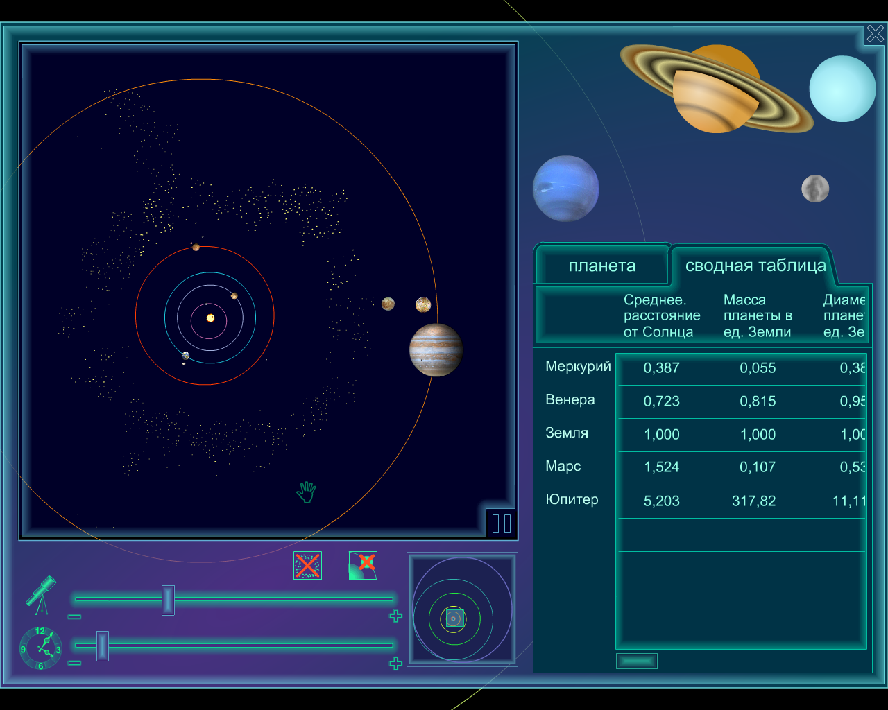
Материалы для практических занятий
Интерактивные модели

Slide 17
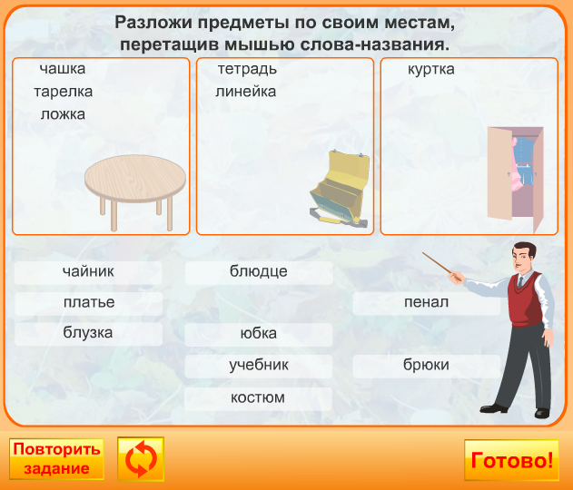
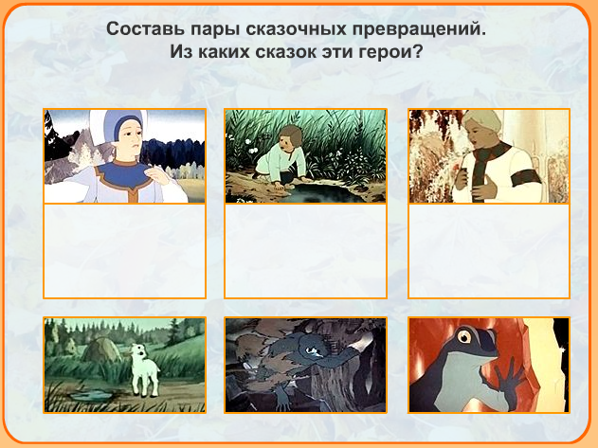
Материалы для контроля и аттестации

Slide 18
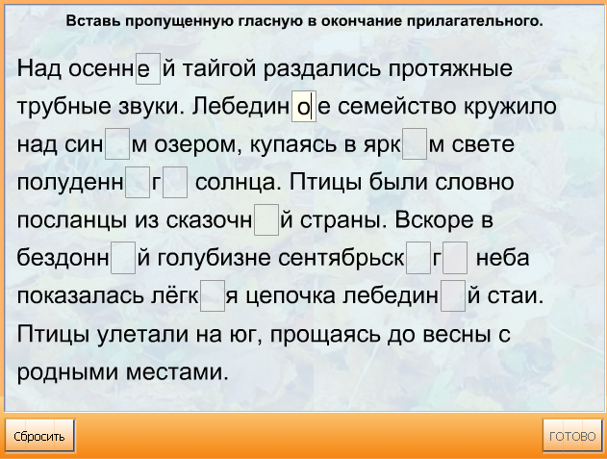
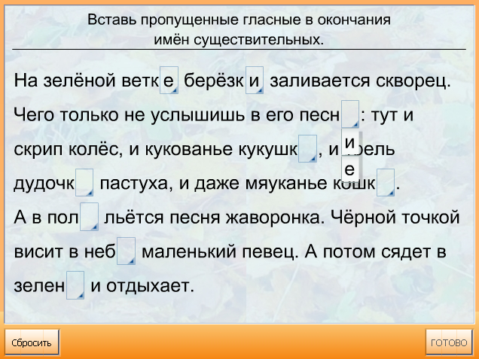
Материалы для контроля и аттестации

Slide 19
Инновационная деятельность учителя
ЦОР направлены на поддержку такого инновационного вида деятельности учителя как создание творческой работы в цифровом виде, которая в настоящее время приходит на смену традиционной деятельности педагога по созданию поурочных разработок в бумажной форме.

Slide 20
Использование ИКТ позволяет
Повышать мотивацию
Развивать умение
ориентироваться
в информационных потоках
Овладевать практическими
Способами работы с информацией
Развивать умение обмениваться
Информацией с помощью
Современных технических
средств
Активизировать познавательную деятельность детей
Осуществлять деятельности способ обучения

Slide 21
Хороший учитель начинает обучение с себя
Аристотель

